Slide 1
RELATÓRIO DE USABILIDADE
SISTEMA CDL

Slide 2

Perfil de usuários que poderão usar o sistema da CDL
Empreendedores que tenham algum negócio em Belo horizonte, que buscam aprender novas técnicas de gerenciamento de empresas ou novas parcerias com outras empresas para diminuir gastos do seu negócio.

Slide 3
Perguntas utilizadas para traçar o perfil de usuários
Você é dono de algum negócio?
De qual segmento é o seu negócio?
Você tem algum conhecimento em administração/ gestão de um negócio?
Você busca alguma parceria/benefício para sua empresa? Quais?

Slide 4
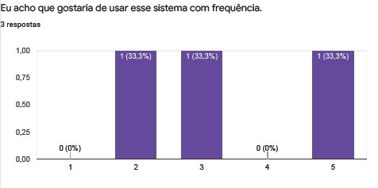
Modelo SUS (System Usability Scale)

Slide 5
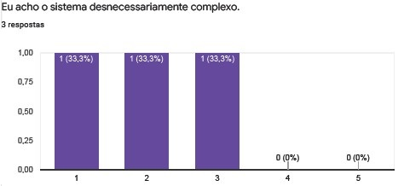
Modelo SUS (System Usability Scale)

Slide 6
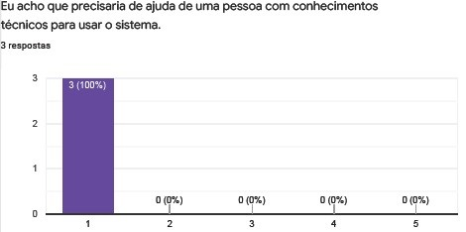
Modelo SUS (System Usability Scale)

Slide 7
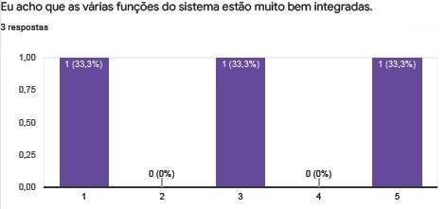
Modelo SUS (System Usability Scale)

Slide 8
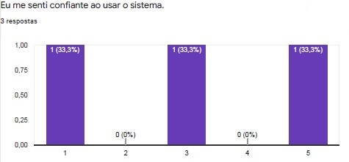
Modelo SUS (System Usability Scale)

Slide 9
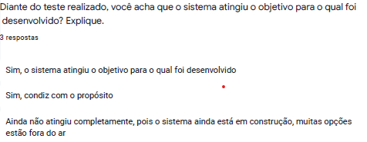

Modelo SUS (System Usability Scale)

Slide 10
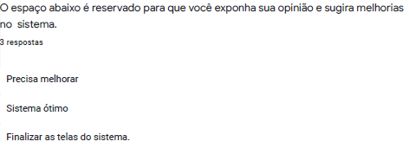
Modelo SUS (System Usability Scale)

Slide 11
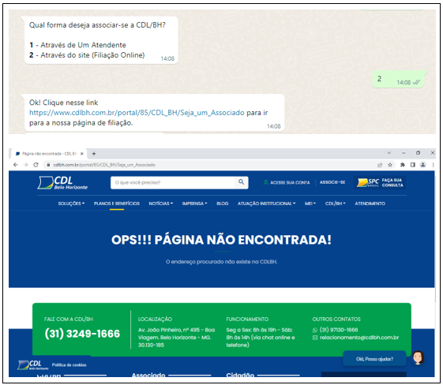
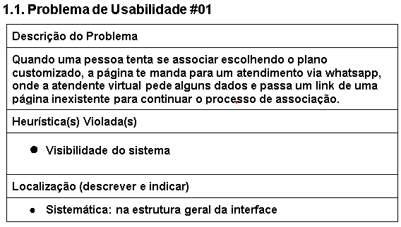
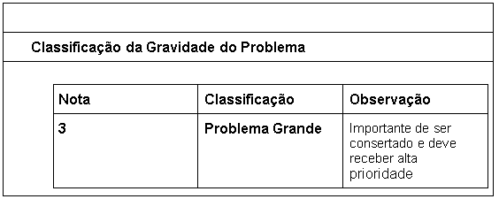
Avaliação Heurística

Slide 12
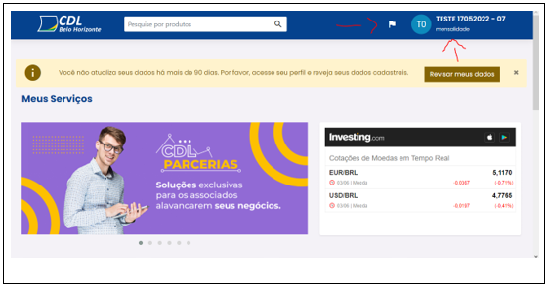
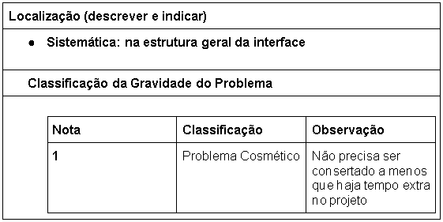
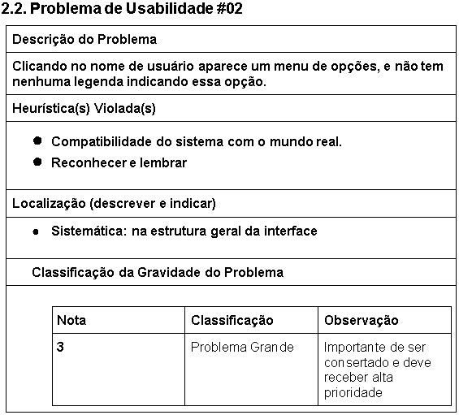
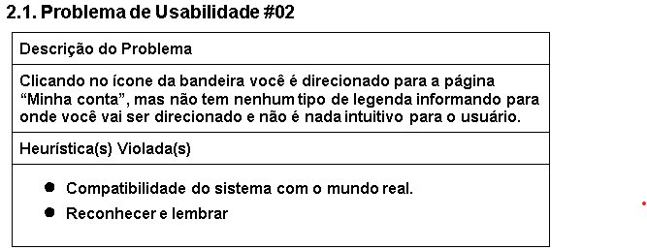

Slide 13
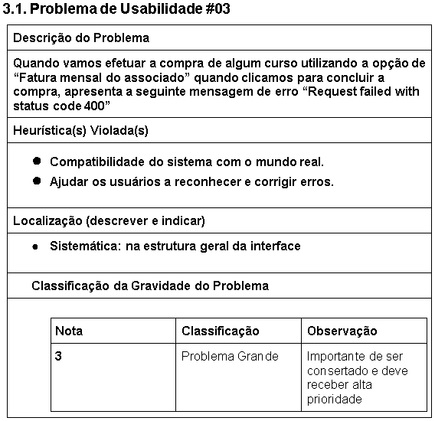
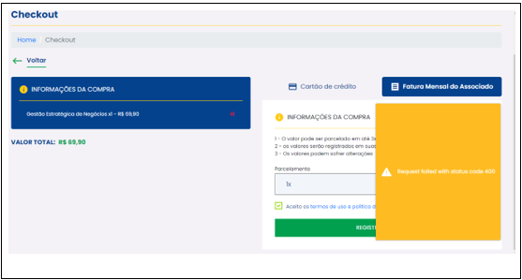

Slide 14
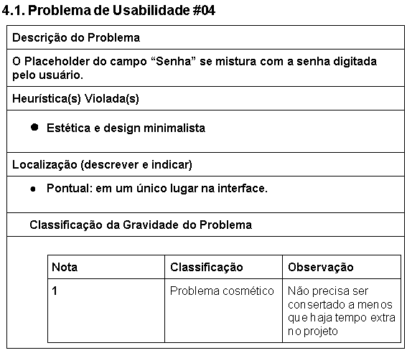
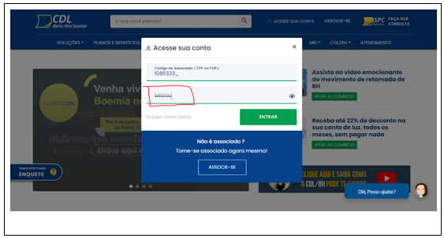

Slide 15

OBRIGADO!

